Slide 1
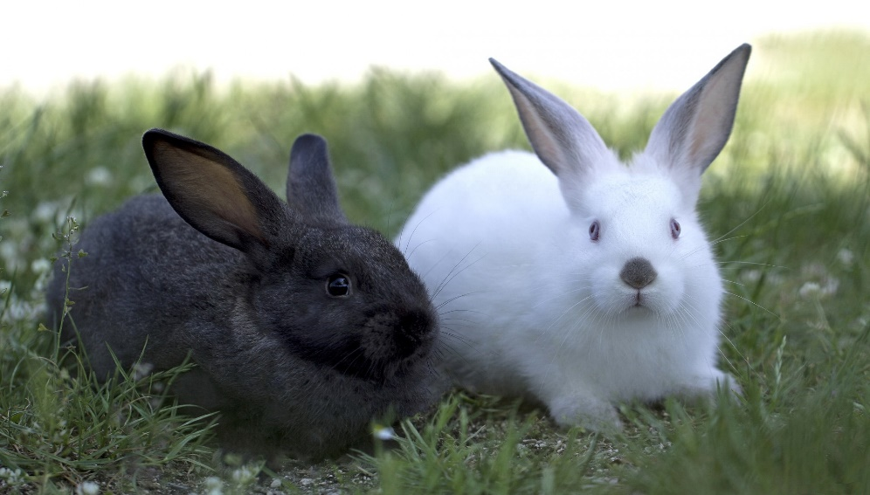
МДОУ «Детский сад №240» вторая младшая группа № 4
Познавательно - исследовательский проект
«Братцы-кролики»

Slide 2
Цель проекта:
познакомить детей с домашним животным-кроликом, изучить его жизнь и повадки.
формировать заинтересованное, бережное отношение к домашним животным.

Slide 3
ЗАДАЧИ:
Образовательные: формировать знания детей о домашних животных (кроликах), их потребностях для роста и развития; узнать интересные факты о кроликах.
Развивающие: развивать умение делать элементарные выводы и умозаключения; развивать связную речь, зрительное внимание, мышление, память, любознательность; через продуктивную деятельность развивать мелкую моторику и творческие способности; обогащать словарный запас по теме.
Воспитательные: воспитывать любовь и бережное отношение к домашним животным.

Slide 4
Актуальность проекта:
В наше время, многие люди содержат домашних животных. Всё большую популярность приобретают кролики. Уход за ними не составляет особого труда, они чистоплотны, людям доставляют большую радость в общении.
Желая завести животное, многие даже не задумываются о том, какую ответственность берут на себя, и что животное требует внимания и заботы.

Slide 5
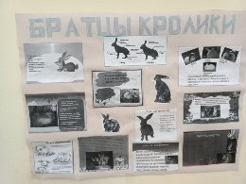
Беседа о домашнем животном – кролике; рассматривание иллюстраций с изображением кролика.

Slide 6
Просмотр видеоролика о кролике из серии «Познавая животных» и видеопесенки о кролике из серии о животных детского канала «Кузькины сказки».

Slide 7
Чтение художественной литературы и отгадывание загадок о кролике.

Slide 8
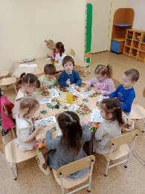
Раскрашивание картинок с изображением кролика гуашевыми красками

Slide 9
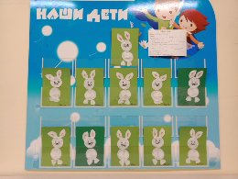
Занятия по лепке и аппликации на тему: «Кролик»

Slide 10
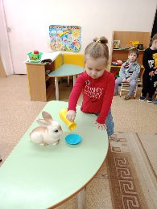
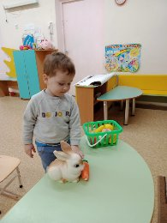
Дидактическая игра « Что ест и пьет кролик?» и рассказ ребенка о своем домашнем питомце - кролике Спотти.

Slide 11
Итоговое мероприятие: выставка работ совместного творчества родителей и детей на тему проекта :«Братцы- кролики».

Slide 12
РЕЗУЛЬТАТЫ ПРОЕКТА:
Дети узнали об особенностях внешнего вида кролика, его рационе питания, условиях содержания и повадках.
Научились делать элементарные умозаключения.
В ходе разных видов деятельности развивались психические процессы, мелкая моторика.

Slide 13
Список литературы:
Чарушин Е.И.: Васька, Бобка и крольчиха. М.: Дет. лит.,1978.
Я познаю мир: Дет. энцикл.:Животные/ Сост. П.Р. Ляхов.- М.:ООО «Издательство АСТ-ЛТД», 1998.
М. Пляцковский : Кролик, который ничего не боялся.: М.: Стрекоза- Пресс, 2007.
Беатрис Поттер: Кролик Питер и его друзья.: Изд-во: Карьера Пресс, 2018.
Екимцев А.Е. : 500 загадок о животных, о птицах, о рыбах. - Ставрополь: Красный Крест, 1993.

